Slide 1
El imaginario social sobre las personas mayores
María Silvestre Cabrera
maria.silvestre@deusto.es
Universidad de Deusto

Slide 2
¿Qué es ser una persona mayor?
¿Cuál es la imagen de una persona mayor?
¿Existe el imaginario social sobre las personas mayores?
¿Es homogéneo?
Veamos algunas imágenes…

Slide 3
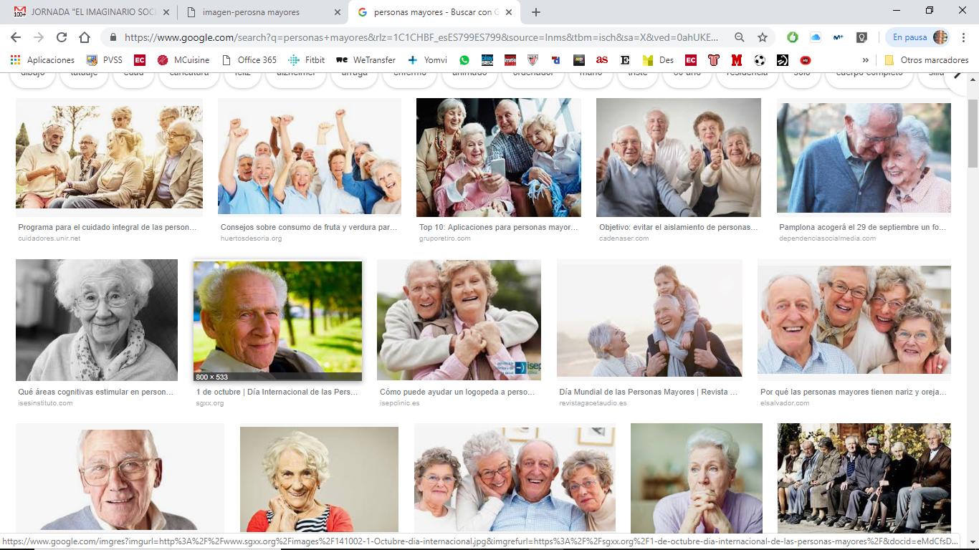

Slide 4
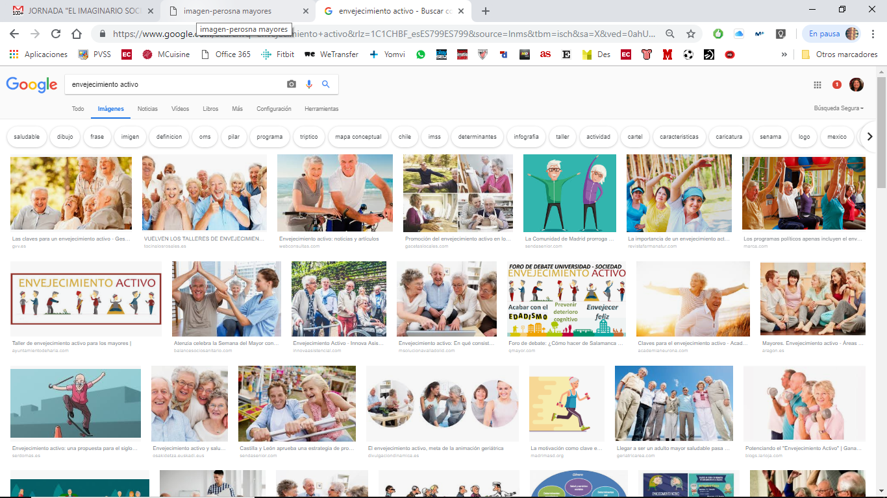

Slide 5
La realidad como construcción social. ¿Qué significa?
La importancia del lenguaje

Slide 6
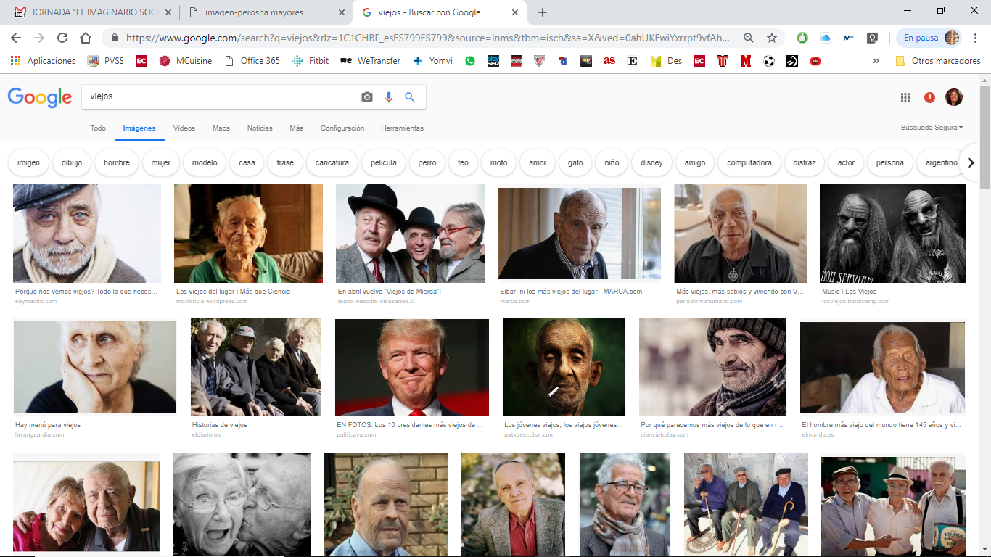

Slide 7
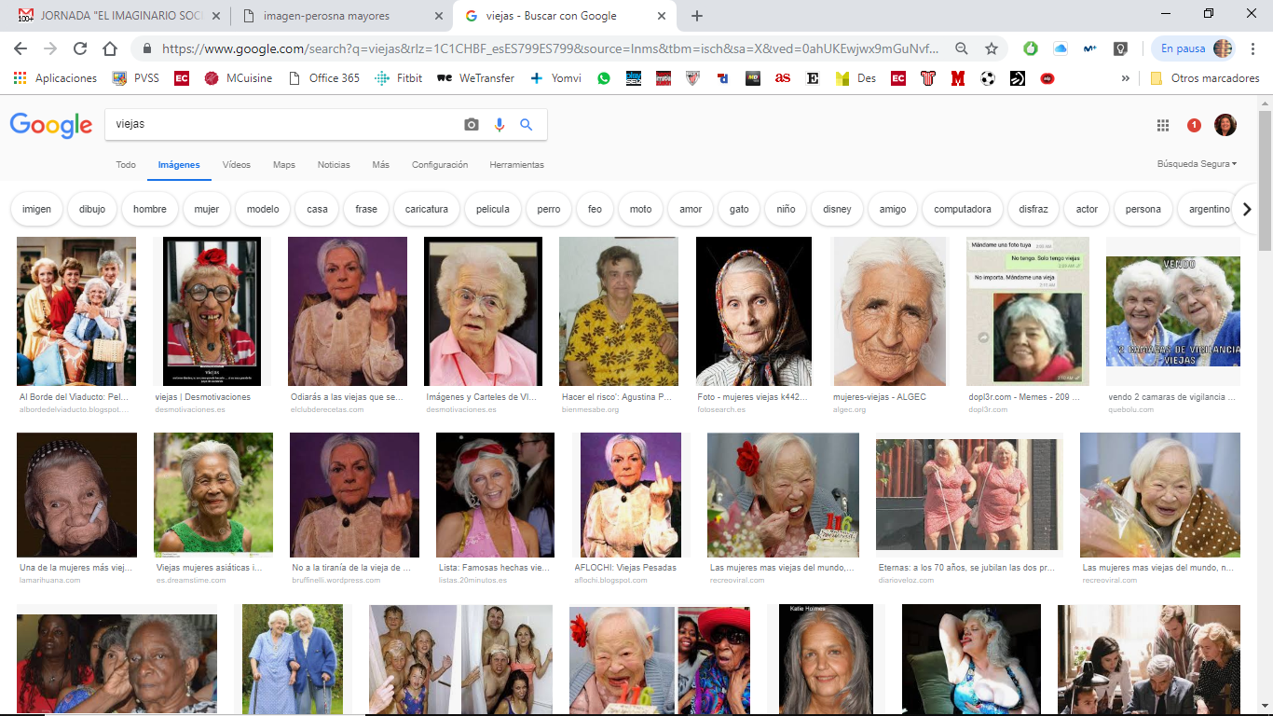

Slide 8
La realidad como construcción social.
Otros condicionantes de la imagen social

Slide 9
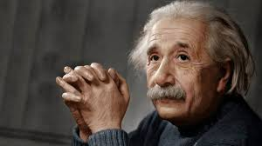

Slide 10
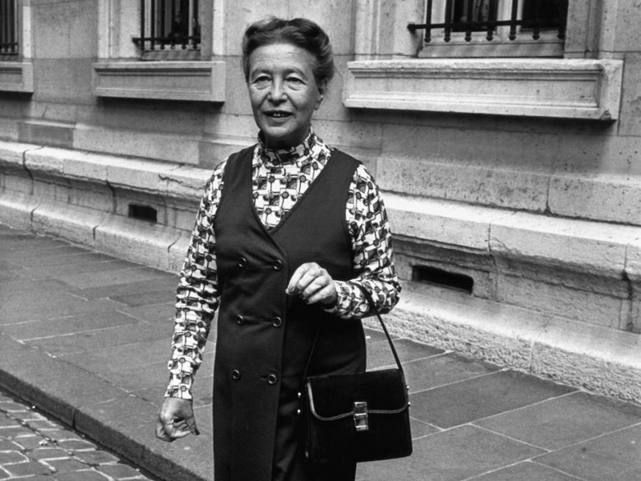
El poder del conocimiento. La reputación y el respeto

Slide 11
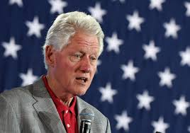
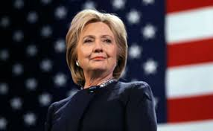
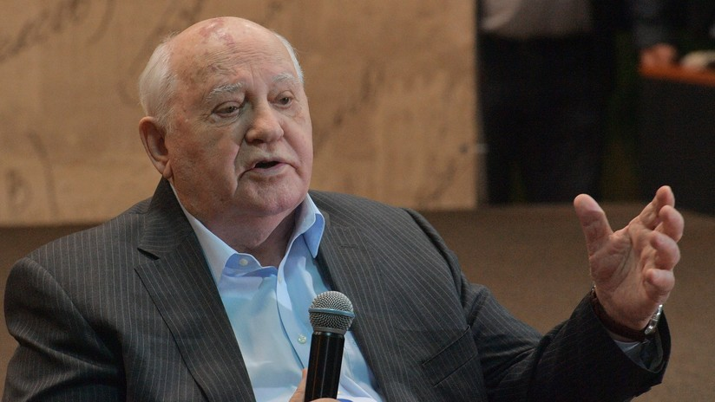
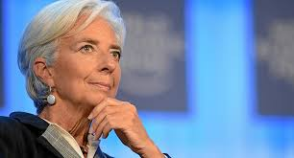
EL PODER POLÍTICO Y ECONÓMICO

Slide 12
¿Cómo les perciben los medios?
¿Cómo se percibe la gente mayor a si misma?
¿Cómo les percibe la sociedad?
¿Cómo queremos que les/nos perciba?
(imagen, identidad, reputación..)

Slide 13
Análisis de las imagen social de las personas mayores en los medios de comunicación
(Ane Muruamendiaraz)
Análisis (en curso) de 470 noticias relacionadas con las personas mayores.
Primeras conclusiones:
La imagen que se da de las personas mayores es de dependencia, fragilidad, enfermedades etc.
El tema más repetido en el último año: las y los pensionistas.
En algunos casos demasiado sensacionalista: noticias relacionadas con la soledad y los asesinatos.
En cuanto a la terminología, la palabra “anciano” siempre se relaciona con hechos fatídicos.

Slide 14
GAIA. Investigación y Consultoría:
Todavía es en relación a la dependencia y/o el deterioro fisico y/o metal desde dónde se enfocan la mayoría de las informaciones que relacionan SALUD y personas mayores en los medios de prensa del TH de Bizkaia
Los medios mantienen el estereotipo y la visión unidimensional y monolítica de las personas mayores.
Las personas mayores integradas en el cuerpo social, protagonistas y con capacidad transformadora, singulares y con múltiples dimensiones no tienen espacio en los medios.

Slide 15
Análisis de las imagen social de las personas mayores en los medios de comunicación
Sesgos de género también en la imagen de las personas mayores en los medios de comunicación:
“Resulta interesante que solo existen diferencias por sexos en el encuadre psico-personal, asociado frecuentemente a las noticias de accidentes de tráfico que hace que se perpetúe la incapacidad de los mayores al volante y especialmente de las mujeres que protagonizan un 12,6% más publicaciones que los hombres en esta temática.
En cambio, cuando se trata de noticias referentes a la concesión de premios o a la realización de homenajes, las noticias donde los hombres son protagonistas superan en un 12,3% a las protagonizadas por mujeres, lo que indica que el techo de cristal se sigue manteniendo a edades avanzadas”.
Fuente; NG Ramos, María Yolanda Fernández; Crespo, Margarita AntónEstereotipos de las personas mayores y de género en la prensa digital: estudio empírico desde la teoría del frami. Prisma Social; Madrid N.º 21, (Jun 2018): 316-337.
Sesgos de género en la imagen de mujeres y hombres mayores en la publicidad
Su cuerpo (la enfermedad, la pérdida de atractivo)
El cuidado (madre que cuida, abuela que cuida… ¿cuándo no cuida deja de ser mujer?)

Slide 16
¿Cómo se perciben a si mismas las personas mayores?

Slide 17
¿Cómo se perciben a si mismas las personas mayores?
(Gaia)
Las personas mayores tienen una imagen de si misma útil, saludable y alegre.
Autopercepción de las personas mayores que reflejan una imagen de si mismas:
Más de la mitad considera que está mejor que sus padres a su misma edad
La mayoría cree que tiene buena salud
Sus recursos materiales y personales son netamente superiores a todas las generaciones precedentes
La edad legal de jubilación como entrada a la vejez ha quedado superado
La entrada en la vejez no es un hecho cronológico, dependiente del tiempo, sino que son otros los factores los que marcan su comienzo

Slide 18
¿Cómo se perciben a si mismas las personas mayores?
(Gaia)
Conclusión interesante:
En realidad nos encontramos que una parte sustancial de las personas mayores no se consideran personas mayores. No al menos de la manera en la que establecieron en su imaginario colectivo que era una persona mayor. No comparten esa identidad de persona mayor que trasladan los medios. Y en gran parte optan por retirarse emocionalmente del colectivo. Las personas mayores pasan a ser los otros. El problema de imagen se está transformando en un asunto de identidad, de autorreconocimiento. Las viejas palabras ya no sirven para describir la nueva realidad. Las nuevas maneras de vivir, los nuevos sentimientos.
Para construir la nueva identidad de las personas mayores debemos conocer y difundir quiénes son y cómo son las personas mayores hoy en Bizkaia. El nuevo imaginario debe recoger las aportaciones que realizan las personas mayores a la sociedad.

Slide 19
¿Quiénes y cómo son las personas mayores hoy?

Slide 20
Informe: Las aportaciones de las personas mayores de Bizkaia. Aproximación a través del análisis de fuentes secundarias
El aumento de la esperanza de vida ha propiciado una reformulación de los ciclos o etapas vitales que tradicionalmente configuraban la vida de una persona, y al igual que dentro de cualquier otro grupo de edad, las personas mayores son un grupo heterogéneo con intereses, deseos y necesidades diferentes.
Según datos del EUSTAT de enero de 2016 en la C.A. de Euskadi viven un total de 822.789 personas mayores de 55 años, de las cuales el 370.152 son hombres, lo que representa un 44% y 452.646 son mujeres, es decir un 56%.
A fecha de 2016, según datos del INE, la población de la CAPV de 65 años o más asciende a 469.913, lo que representa casi el 21,71% de la población vasca (469.913 personas) –
Más de la mitad de la población mayor de 55 años está casada o vive en pareja (61,1%), cerca de un 25% ha enviudado y algo menos de un 10% está soltero (9,3%), separado/a o divorciado/a (5,6%).

Slide 21
Informe: Las aportaciones de las personas mayores de Bizkaia. Aproximación a través del análisis de fuentes secundarias
Entre la población mayor de 65 años el 57% declara no padecer ningún tipo de dependencia funcional, ni para su cuidado personal, ni para las tareas domésticas o la movilidad.
Las personas mayores de Bizkaia realizan trabajo voluntario en asociaciones u organizaciones con mayor frecuencia que en otros países de la Unión Europea, llegando a ser una de cada cinco personas (20%).
Además, en relación al cuidado de personas (hijos/as o nietos/as y mayores o discapacitados), los mayores vizcaínos sobresalen sobre el resto de países, especialmente en el cuidado a personas mayores o discapacitadas (21%). También es subrayable la alta participación política y sindical, más alta que la media europea.

Slide 22
Informe: Las aportaciones de las personas mayores de Bizkaia. Aproximación a través del análisis de fuentes secundarias
En Bizkaia hay aproximadamente 17.600 personas mayores de 65 años colaborando como voluntarias en las entidades del Tercer Sector Social.
Según el Estudio sobre las condiciones de vida de las personas mayores de 55 y más en Euskadi, un 25% de ellas señala que se ocupa del cuidado de nietos y nietas, contribuyendo así en el apoyo a hijos e hijas.
Pero además las personas de más edad también cumplen la labor de cuidar de otras personas del hogar, un 11% (familiares dependientes, parejas con alguna enfermedad o dependencia, etc.). Y de estos porcentajes, un 57% son mujeres y un 43% son hombres.
En relación a la renta personal media de la CAPV, según datos del EUSTAT de 2014, la renta de las personas mayores de 55 años asciende a 163.749€, lo que supone el 36,2% de la renta total de Euskadi.

Slide 23
¿Cuál es la aportación de las personas mayores a la sociedad?
Este es un mensaje potente que habría que promover y favorecer
Experiencia
Cuidado
Renta (consumo, gasto)
Participación social y política (reivindicación y crítica)
Ocio
En suma… personas conviviendo con personas de otras edades

Slide 24
Eskerrik asko zuen arretagatik
Muchas gracias por vuestra atención
María Silvestre Cabrera
maria.silvestre@deusto.es
Universidad de Deusto

